Slide 1
经传多赢
短线突击营
经传多赢
短线突击营
.
每周日至周四 19:30-20:15 火爆开讲

Slide 2

超级周
优选控盘
主讲老师
罗雪奎
课程日期
2025.10.26
投顾执业编号
A1120616080001
基金从业编号
A20250619001216
中国·广州

Slide 3
PART 01
大 盘

Slide 4
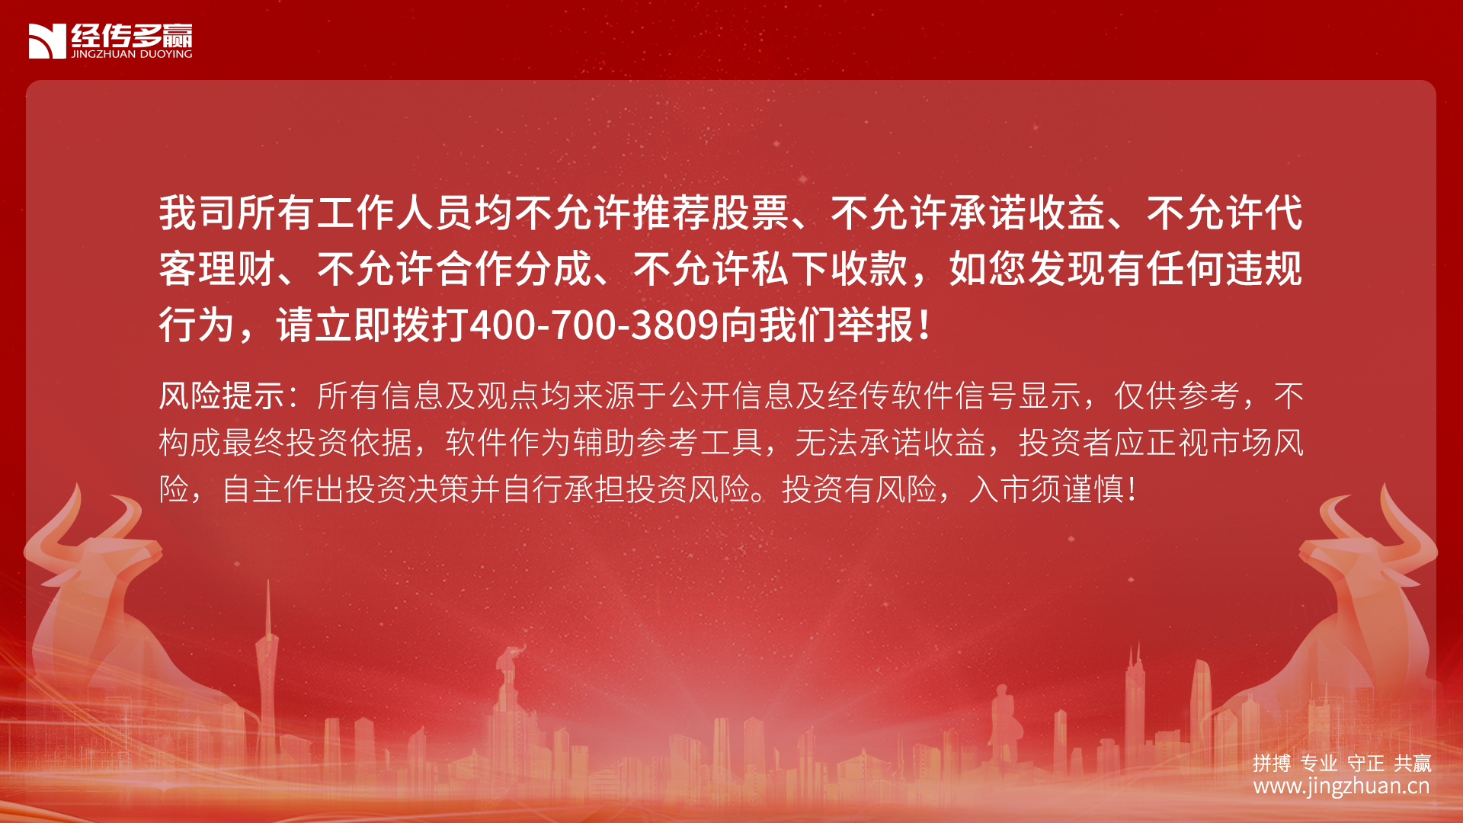
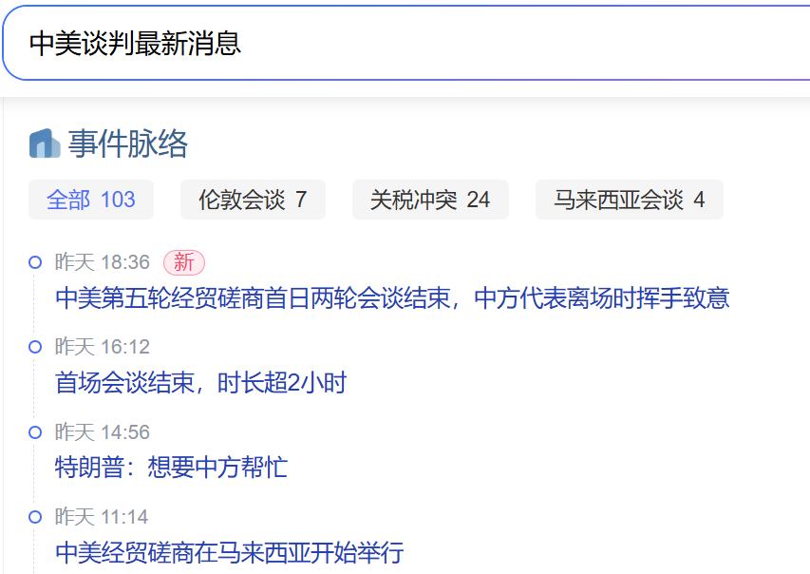
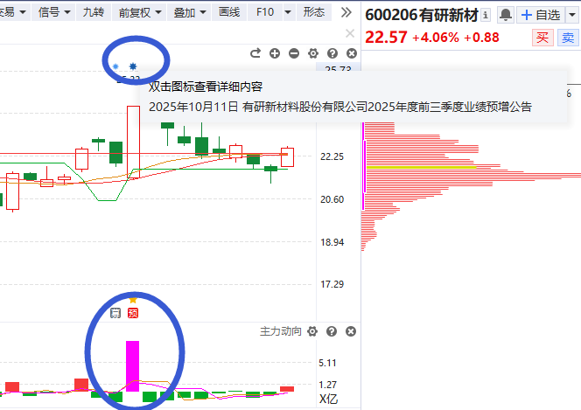
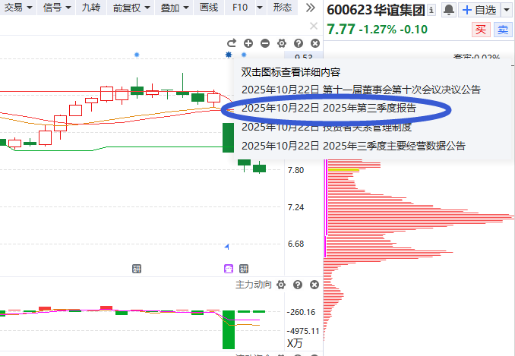
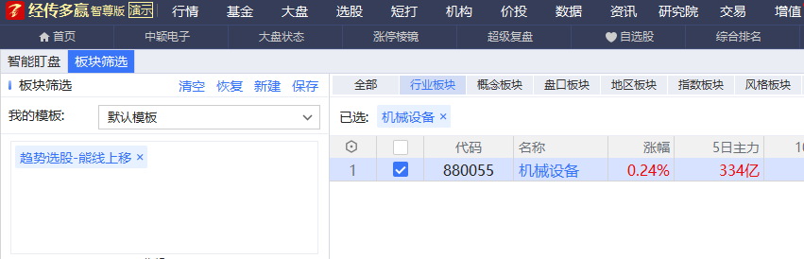
市场：10月末，超级周
10月底的事件集合：
①10月27日至31日，共有4347家上市公司披露三季报。
②中美谈判23-37日，后期的“动作”会引发盘面震荡。
③全球金融市场将迎来“超级央行周”加拿大、美联储、欧洲央行和日本央行将同日公布利率决议。
业绩好的一日游
业绩差的易大阴线
指数全线上涨，但熊线上移板块只有一个，说明市场仍是震荡，主线不明

Slide 5
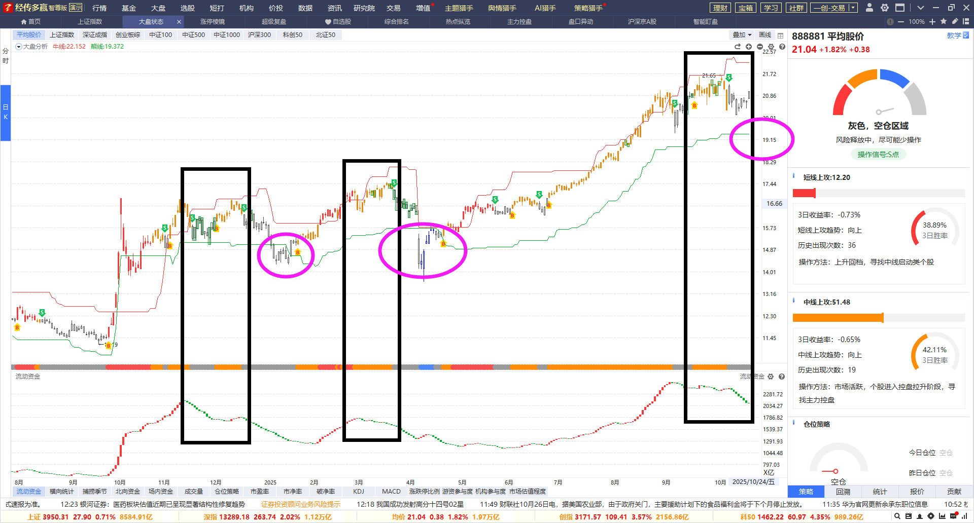
大盘：历次背离后的走势
①中线投资者：市场背离，存在挖坑，对可等待熊线附近的黄金坑。（指数机会）
②短线投资者：资金翻绿，超级买入法试错，以及控盘双突破机会。
③规避：前期背离高标，不轻易猜底补仓。
PS：前两次市场背离均是因为外部原因导致，但都迎来黄金坑抄底机会。
2024.12
美联储延长
加息缩表
背离+牛线下移
2025.4.7
美国对华加征新关税
背离+牛线下移
市场背离
控制仓位
操作强势股
等待黄金坑
不轻易猜底

Slide 6
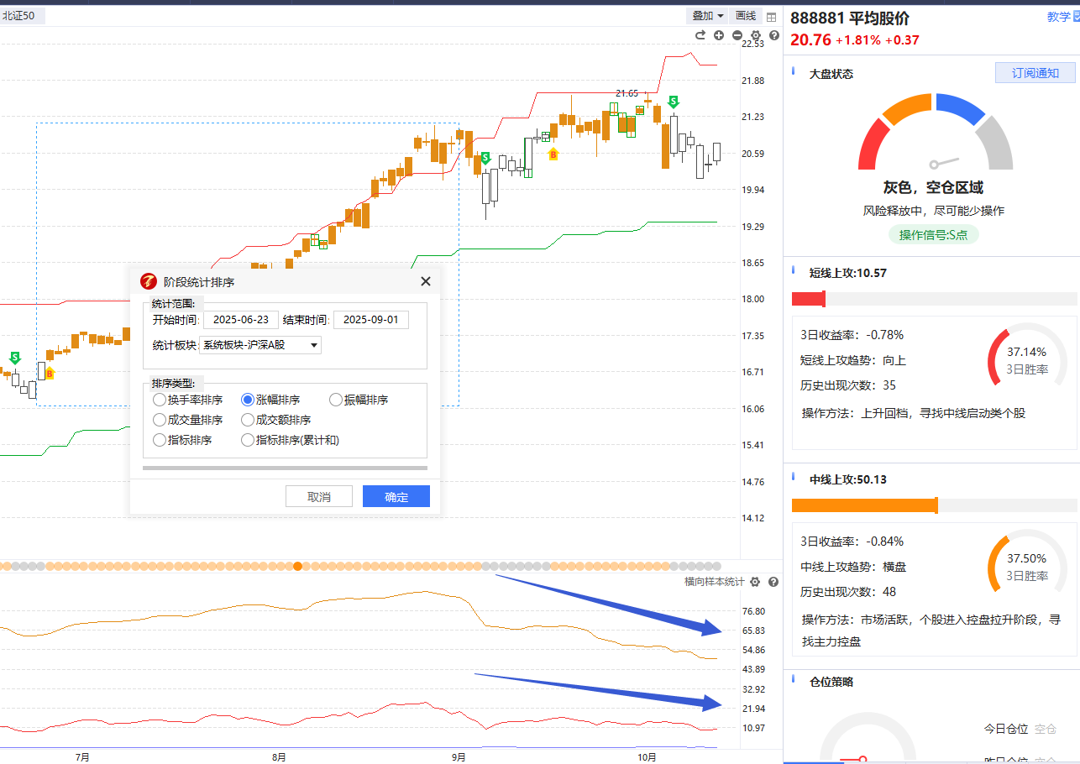
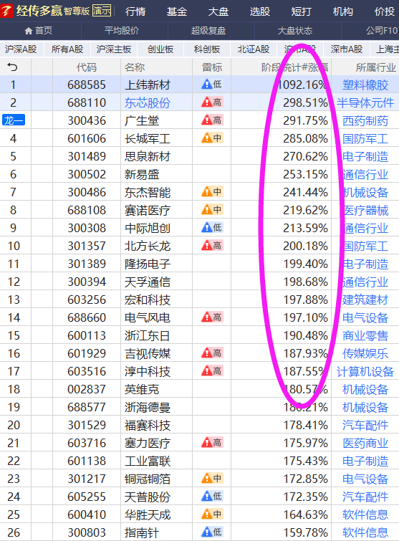
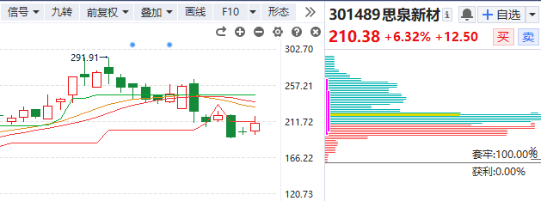
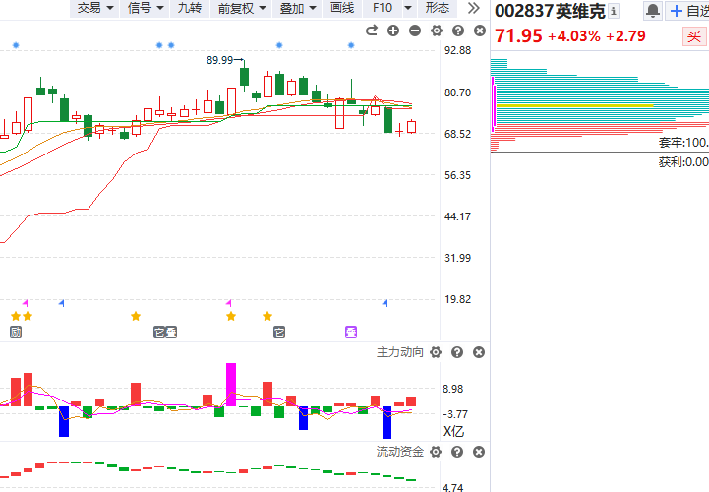
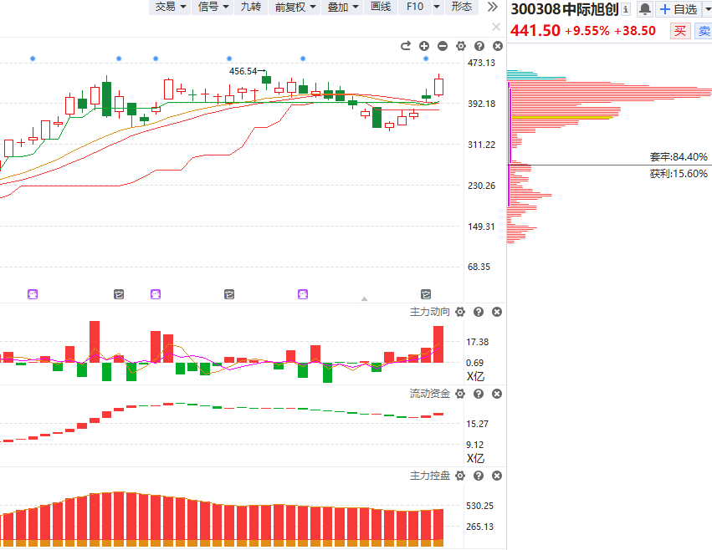
题材：高标分化，去弱留强
平均股价代表题材股
样本走低，代表前期的高标
退潮的居多，要小心分化盘弱

Slide 7
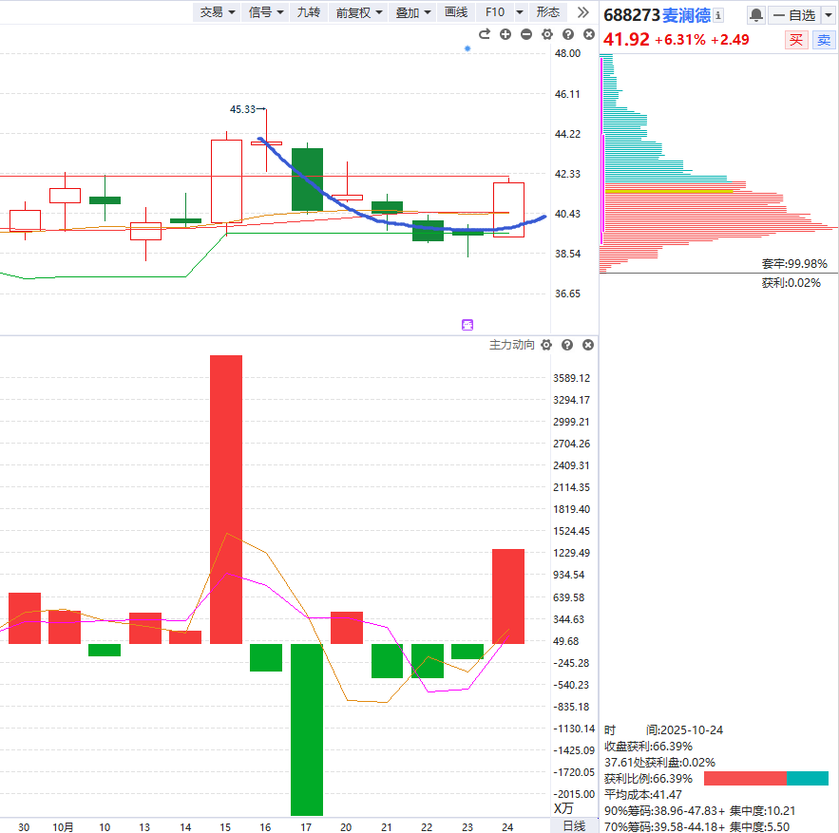
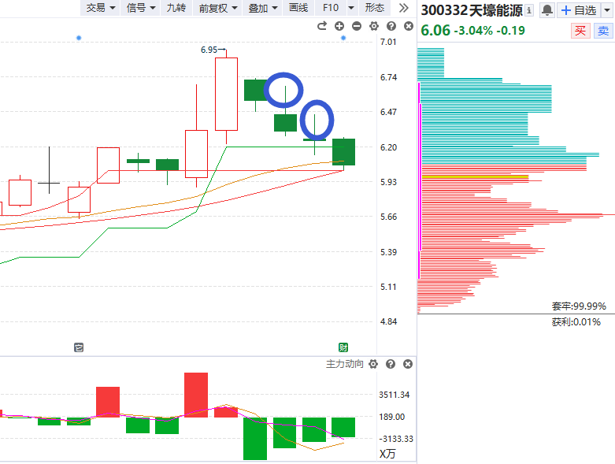
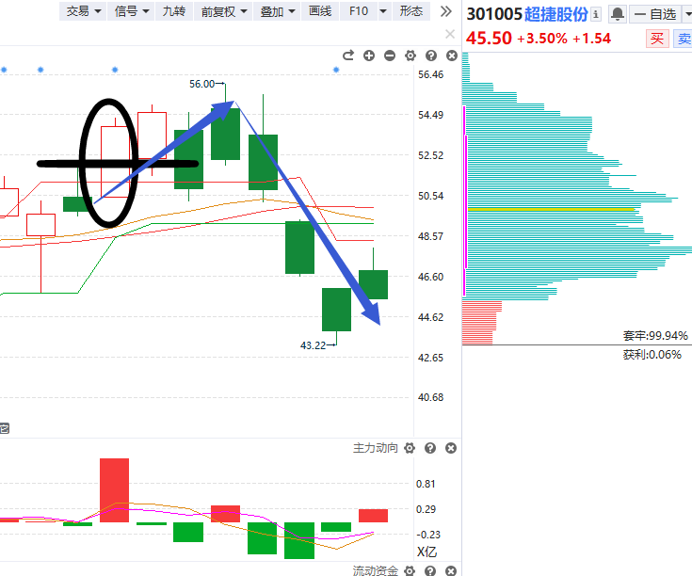
缩量背景，消息主导，难度增大
（分时级别就承压
难以收出日K阳线）
1.反弹周期拉长（阳线后进入震荡）
2.尝试反弹个股受阻明显
3.反弹成功个股易被套现走A杀
（10天10个热点，持续差）
总结：指数强，但题材操作难度大，小仓试错，降低预期不宜重仓操作。

Slide 8
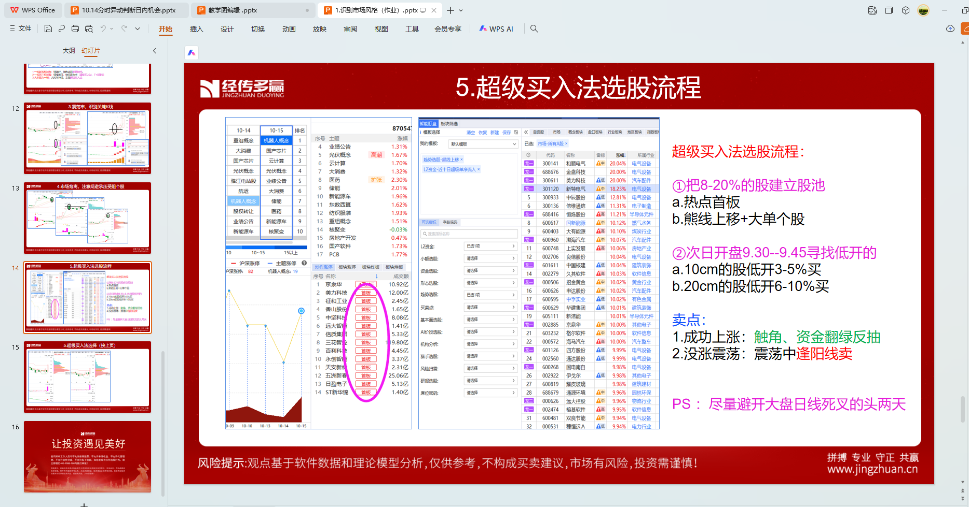
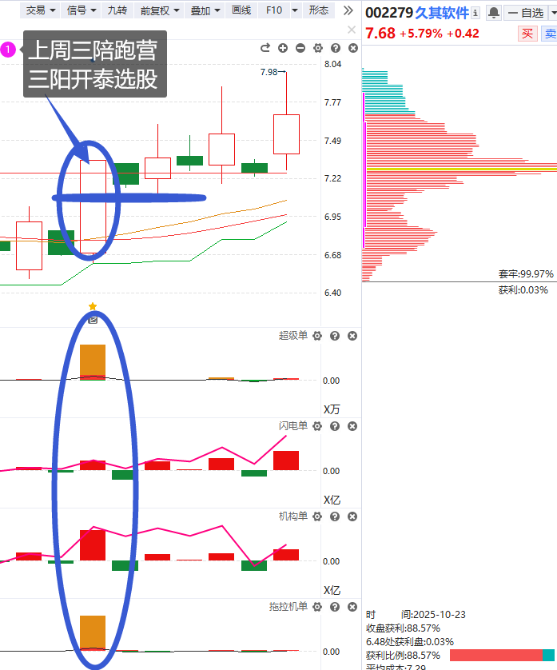
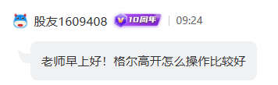
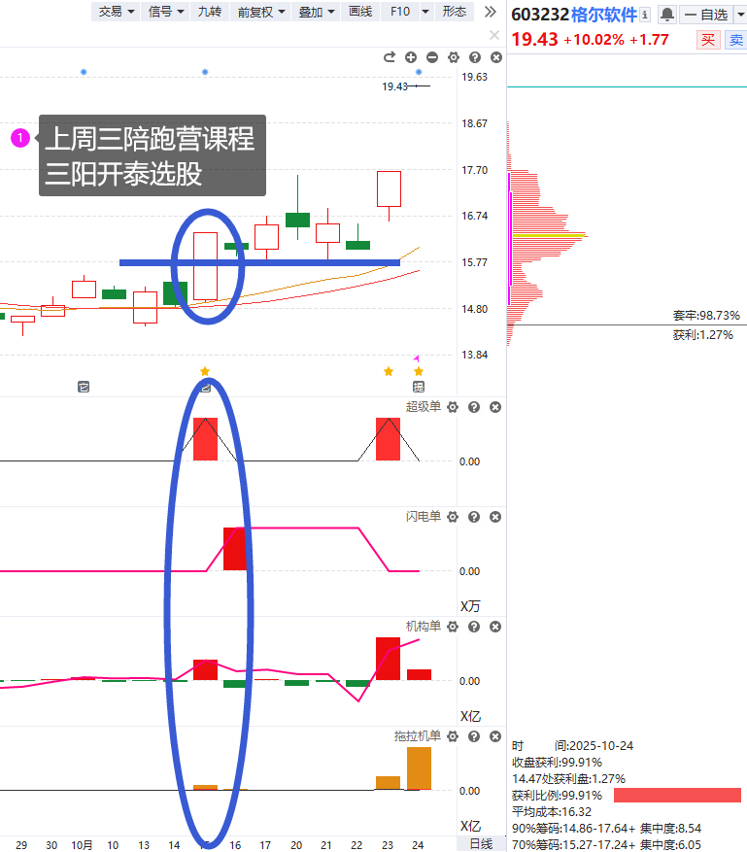
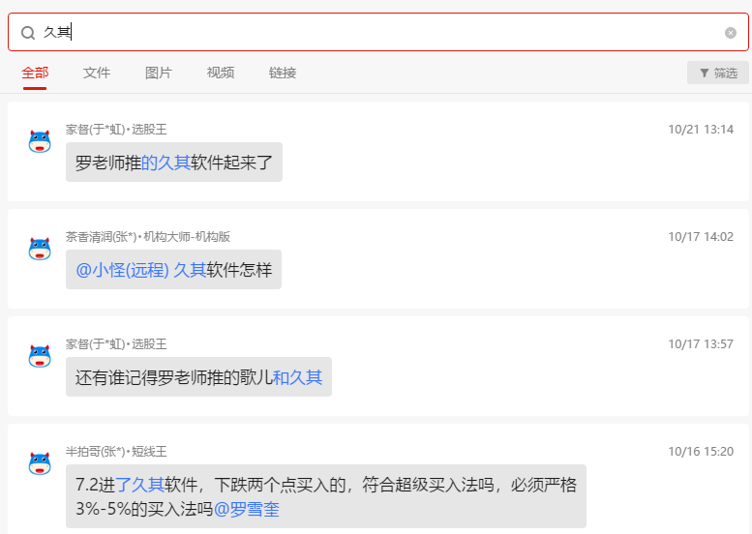
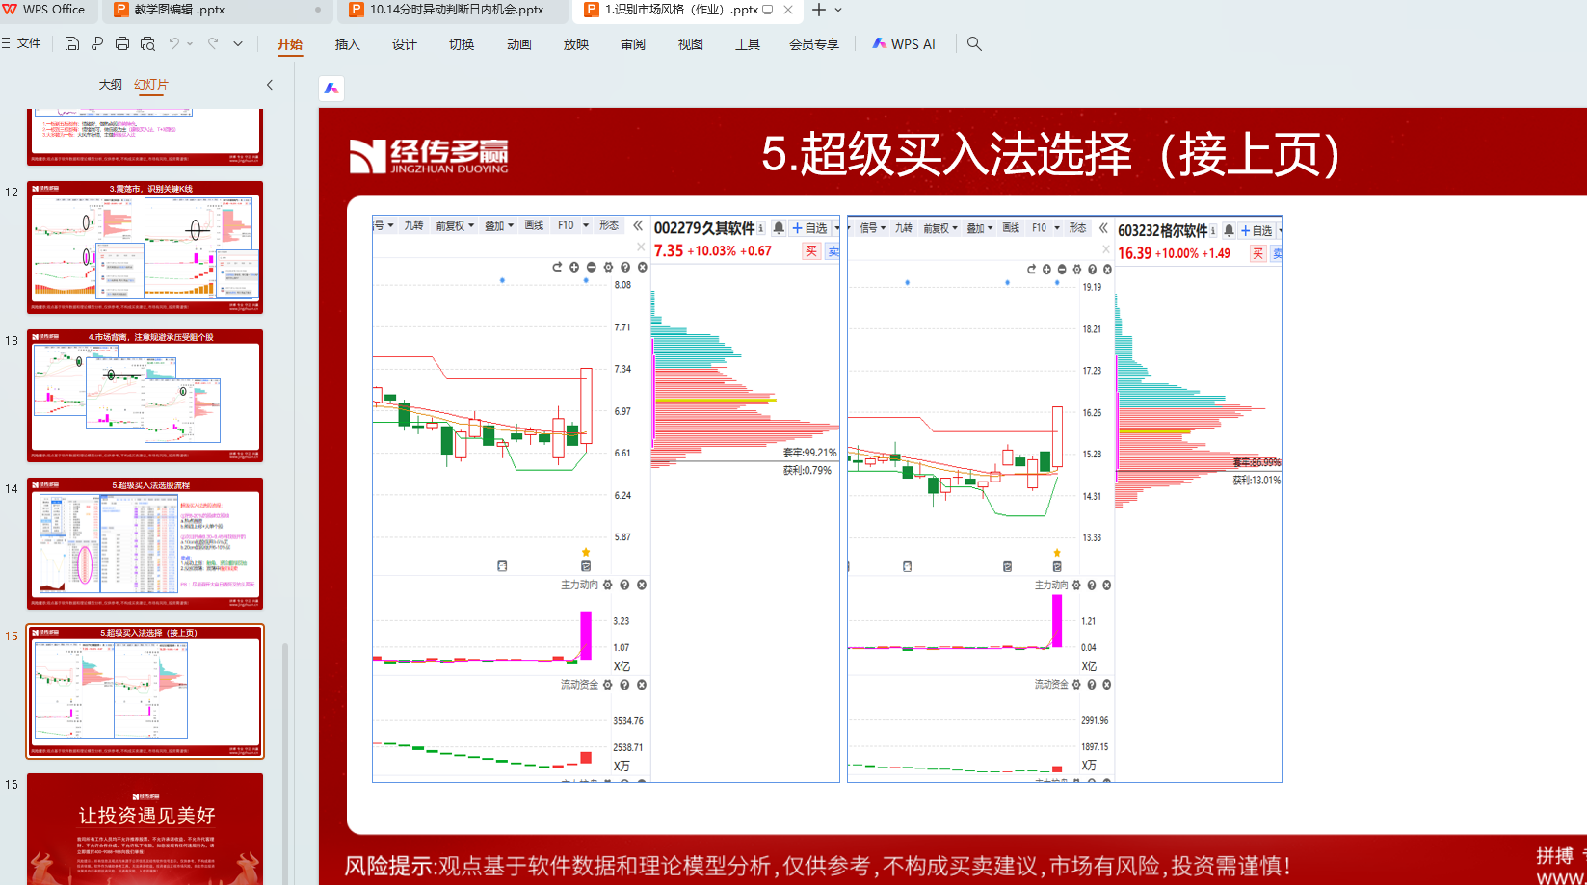
超级买入法试错
10.15，周三晚上8.30课程
三阳开泰选股。
格尔软件
久其软件

Slide 9
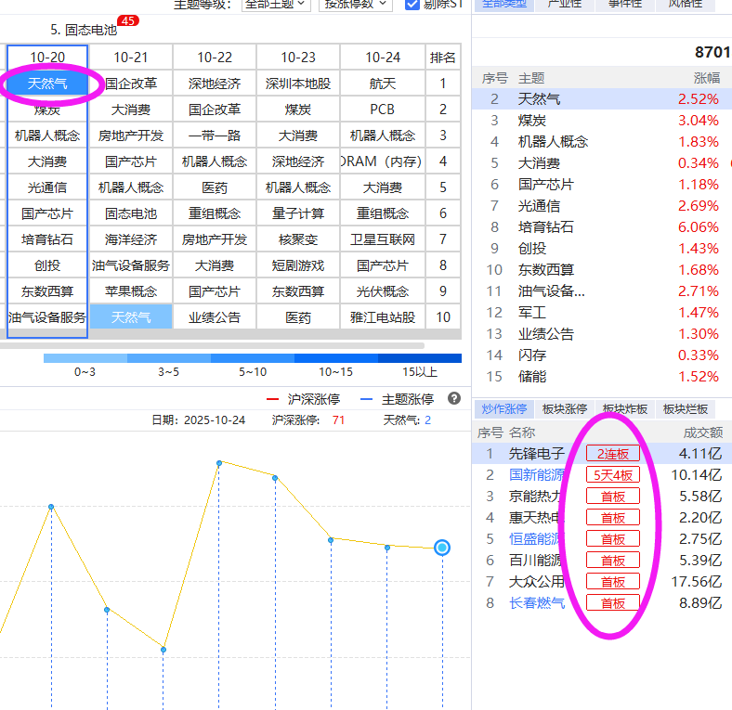
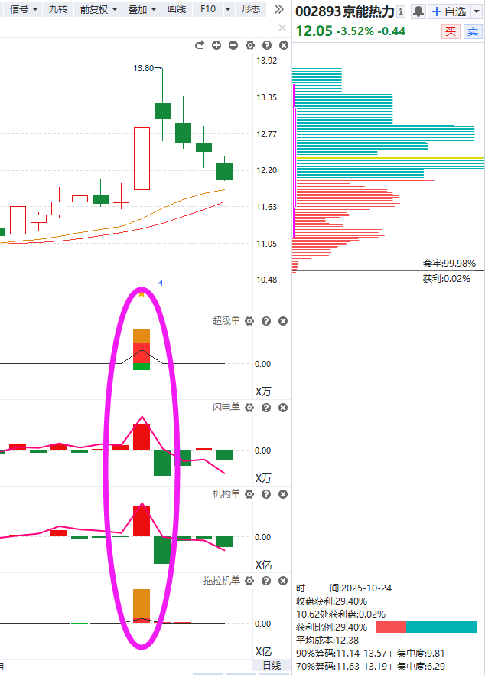
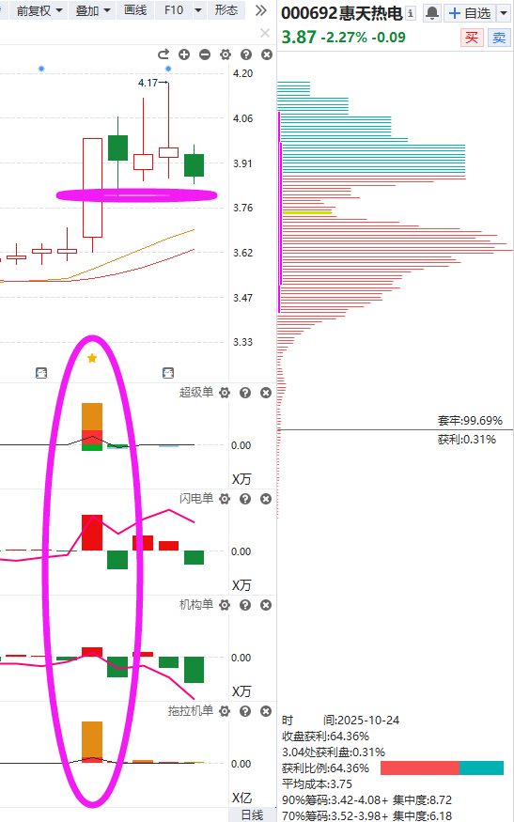
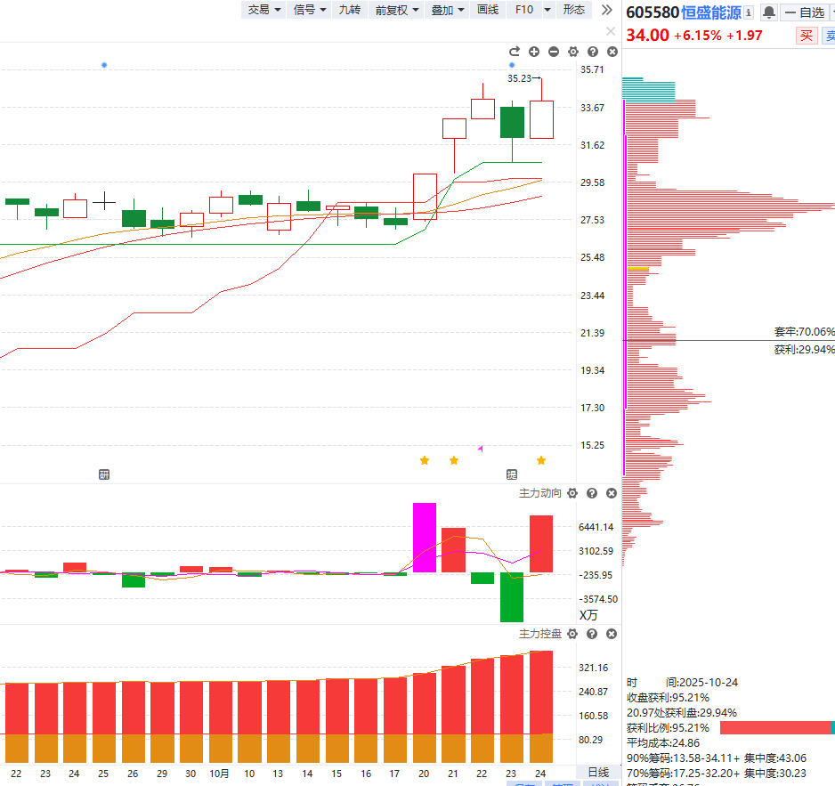
控盘股的稳定性较强
消息刺激热点炒作，无控盘类超级买入法试错，有控盘类强者恒强。

Slide 10
PART 02
选股看点

Slide 11
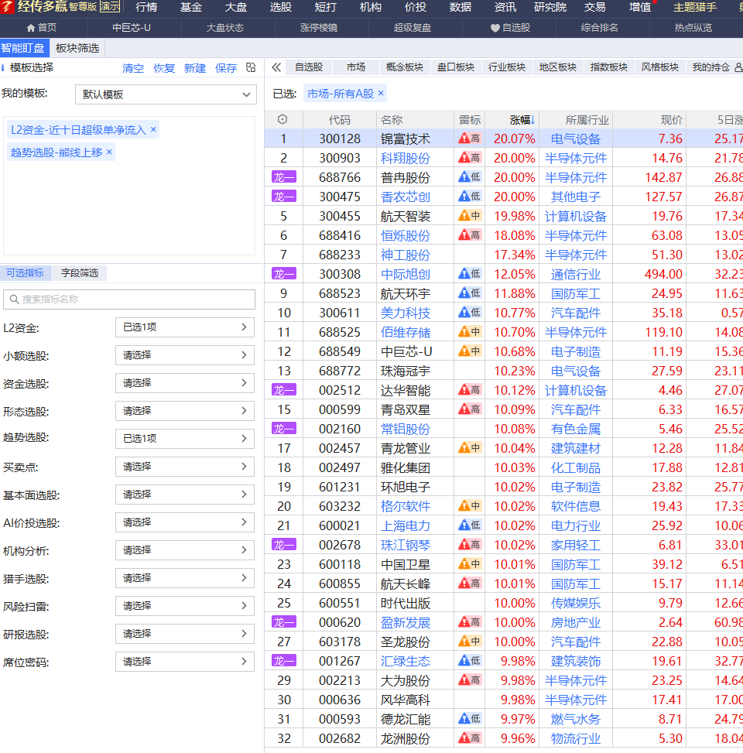
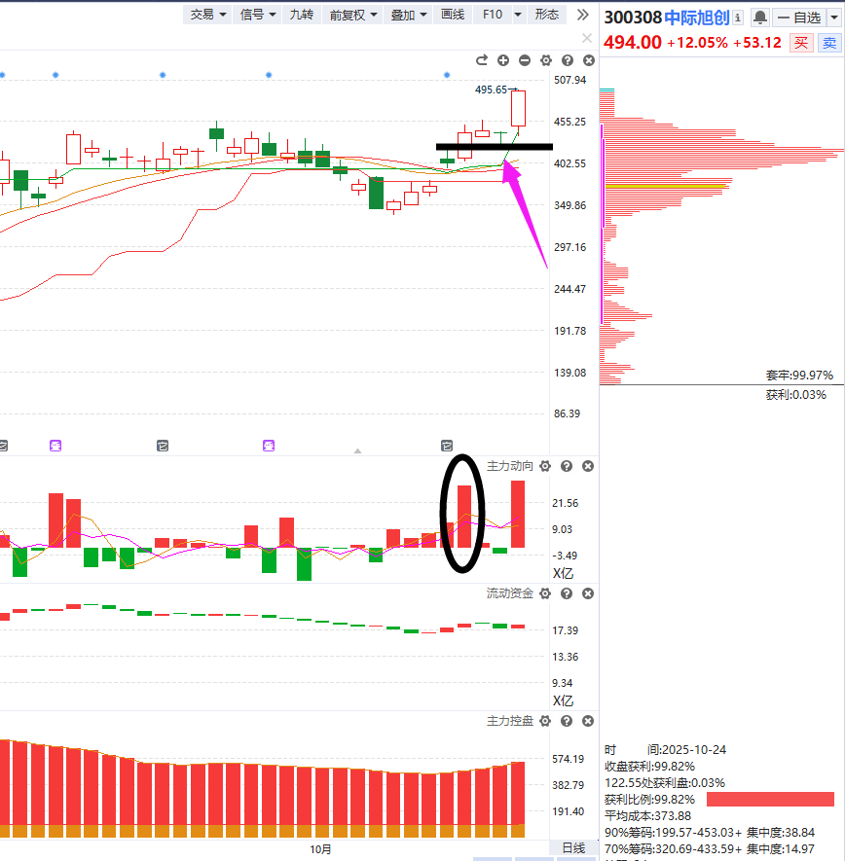
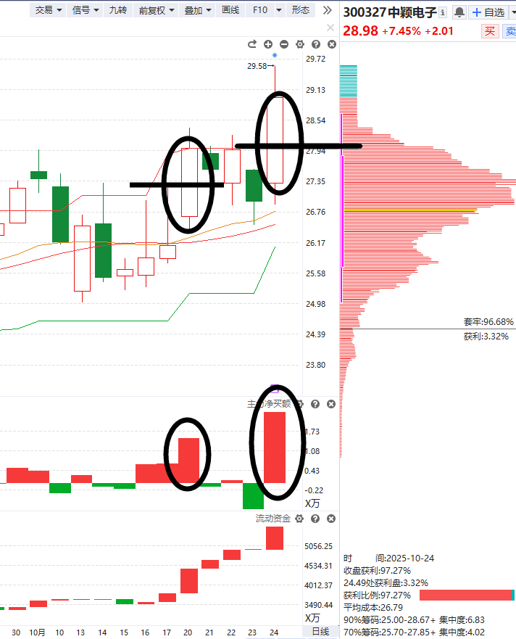
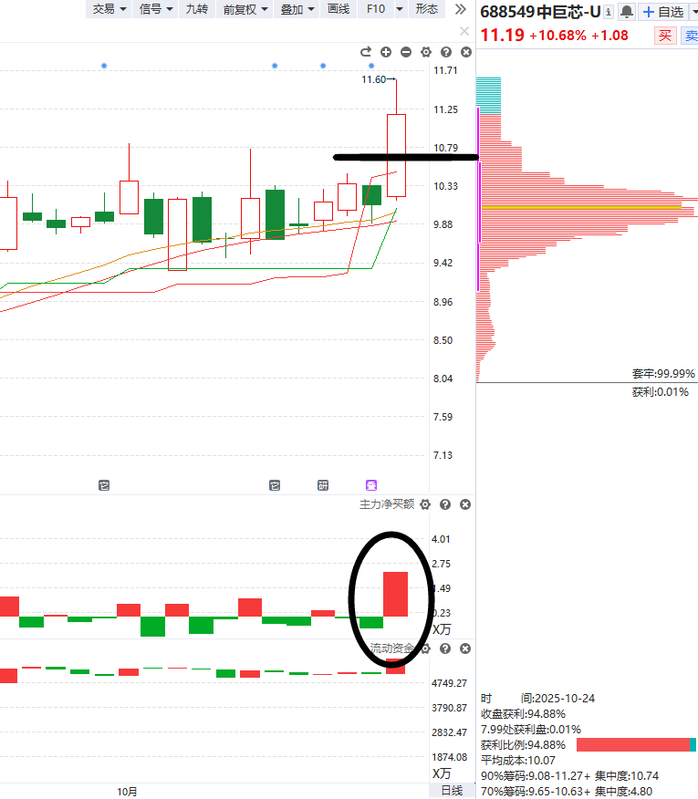
超级买入法试错（今日）

Slide 12
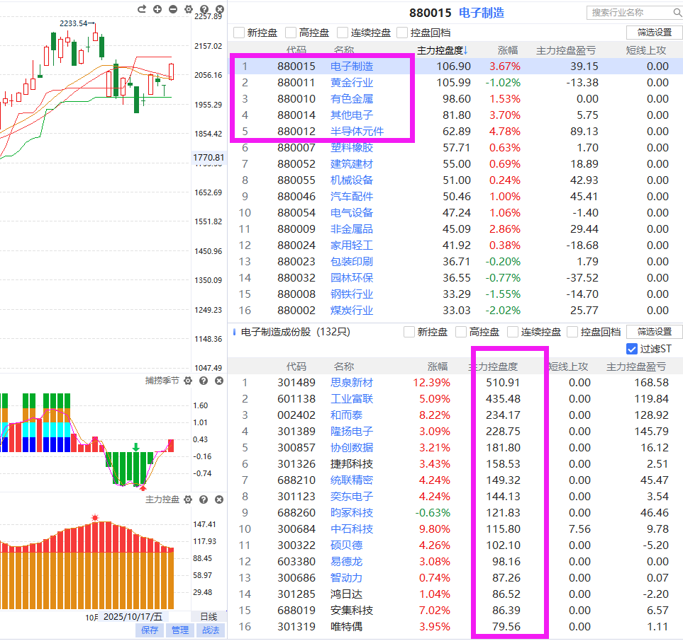
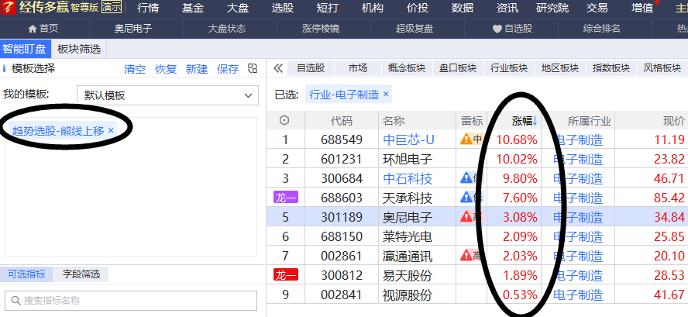
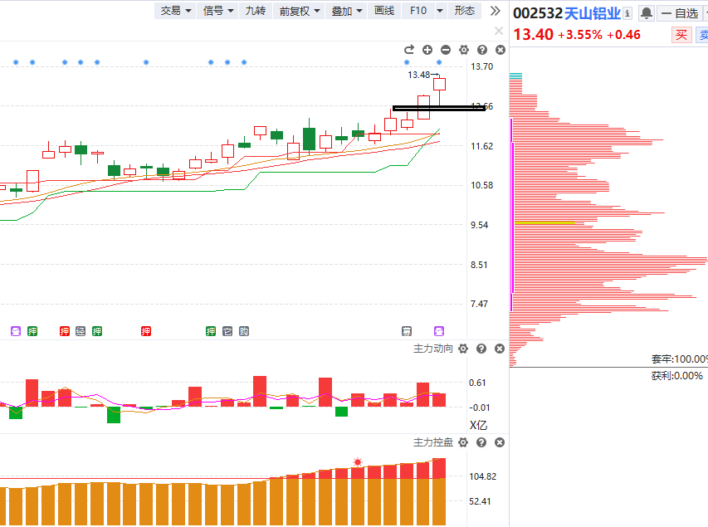
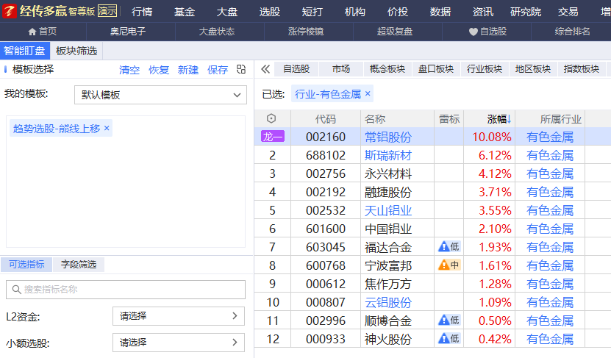
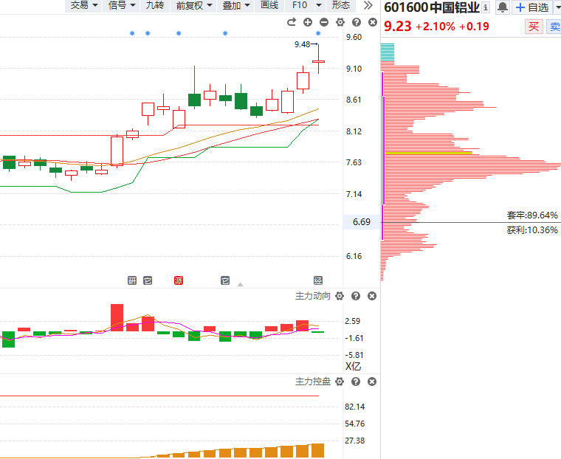
控盘锁仓方向（今日）
有色+科技
中线控盘沉淀最深
最容易在缺量
的背离市场走出
独立行情

Slide 13

附：个股走强走弱的区别

Slide 14

十一月行情展望

Slide 15






附：上涨的承压信号
2.量价（捕捞季节）背离
1.上引线、阴包阳
3.周线死叉，日线回档易破位
4.上涨资金翻绿
5.墓碑量信号
6.买单减少，大卖单出现（L2)

Slide 16
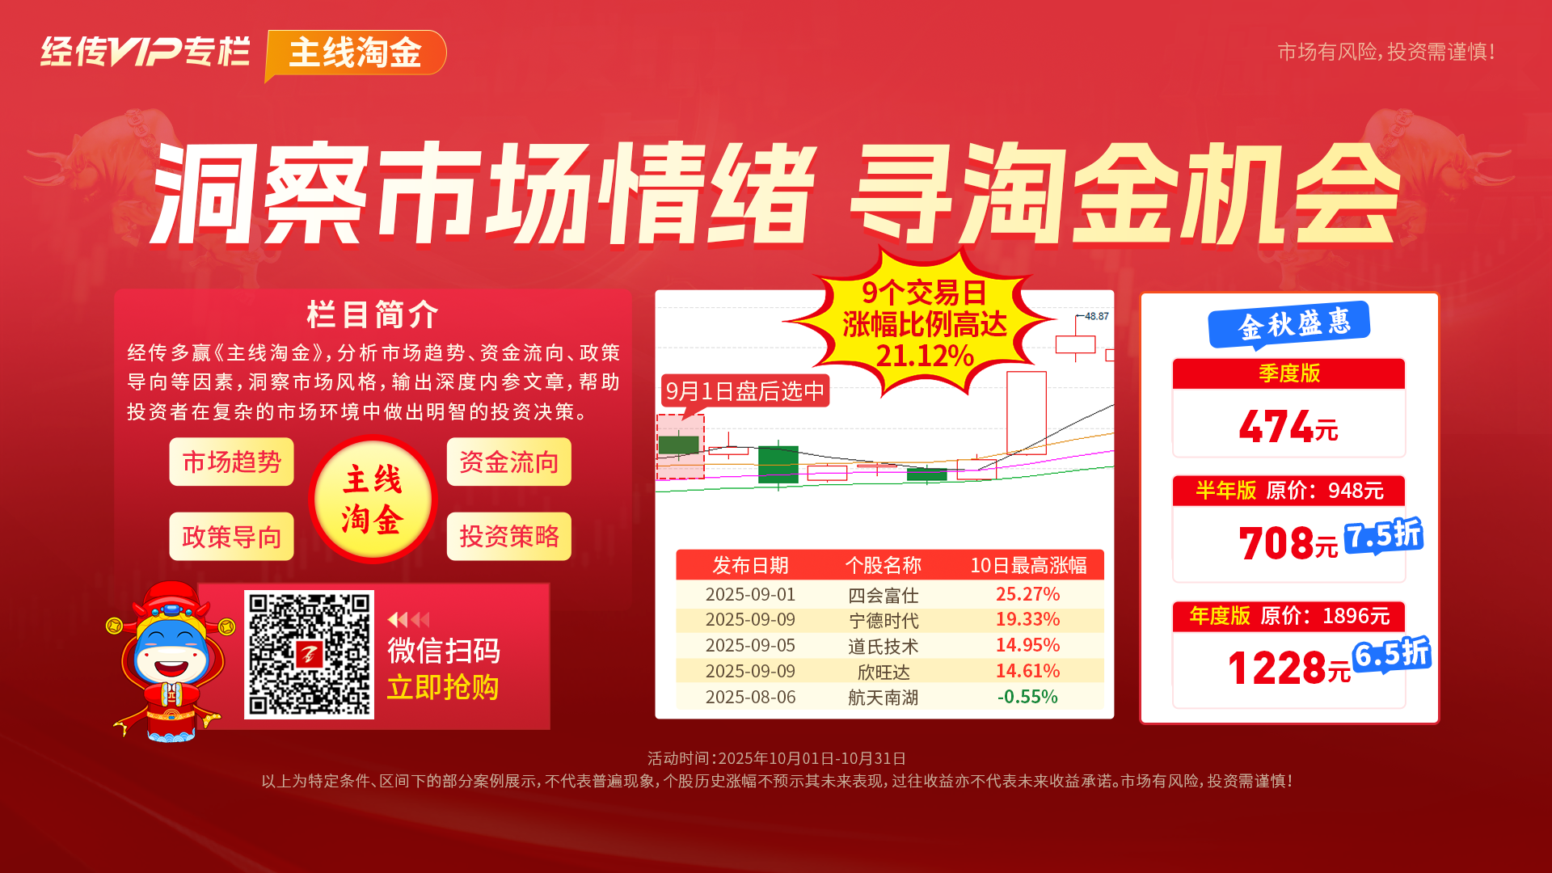

Slide 17



让投资遇见美好
我司所工作人员均不允许推荐股票、不允许承诺收益、不允许代客理财、不允许合作分成、不允许私下收款，如您发现有任何违规行为，请立即拨打400-9088-988向我们举报！
风险提示：所有信息及观点均来源于公开信息及经传软件信号显示，仅供参考，不构成最终投资依据，软件作为辅助参考工具，无法承诺收益，投资者应正视市场风险，自主作出投资决策并自行承担投资风险。投资有风险，入市须谨慎！

Slide 18
让投资遇见美好
我司所有工作人员均不允许推荐股票、不允许承诺收益、不允许代客理财、不允许合作分成、不允许私下收款，如您发现有任何违规行为，请立即拨打400-9088-988向我们举报！
风险提示：所有信息及观点均来源于公开信息及经传软件信号显示，仅供参考，不构成最终投资依据，软件作为辅助参考工具，无法承诺收益，投资者应正视市场风险，自主作出投资决策并自行承担投资风险。投资有风险，入市须谨慎！

